Slide 1


Slide 2
موضوع : Socket Programming
گردآورنده : مهسا طومارخانی
استاد محترم : جناب آقای عضدانلو
دانشگاه : علمی کاربردی فناوری اطلاعات شهرداری تهران
سال تحصیلی : ۹۷-۹۸

Slide 3
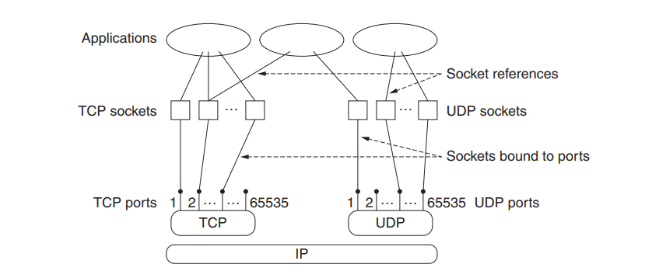
سوکت چیست

Slide 4
مبادلات در برنامه نویسی کلاینت-سرور
در سمت سرور سوکتی را تعریف میکنیم
به سوکت یک IP و پورت اختصاص میدهیم
سوکت به پورت گوش میکند
کلاینت سوکتی را تعریف میکند و IPپورت سرور را به آن اختصاص میدهد

Slide 5
مبادلات در برنامه نویسی کلاینت-سرور
کلاینت درخواست اتصال یا کانکت شدن به سرور را میدهد
سرور درخواست کلاینت را دریافت و آن را میپذیرد
کلاینت اطلاعاتی را ارسال میکند
سرور اطلاعات میگیرد

Slide 6
مبادلات در برنامه نویسی کلاینت-سرور
سرور اطلاعات را ارسال میکند و کلاینت آن را میگیرد
سرور بسته میشود
کلاینت بسته میشود

Slide 7
فضا‌های نامی سوکت
اضافه کردن فضاهای نامی
System.Net;
System.Net.Sockets;

Slide 8
تعریف سوکت
Socket sktServer;
sktServer = new Socket (AddressFamily.InterNetwork,SocketType.Stream,ProtocolType.Tcp);

Slide 9
تعریف سوکت
پارامتر اول InterNetwork بدین معناست که شبکه ما از آدرس آی پی ورژن ۴ پشتیبانی میکند.
پارامتر دوم Stream به این معنا است که سوکت ما به صورت Stream داده ها را تبادل میکند.
پارامتر سوم نوع پروتکل شبکه ما را مشخص میکند که از نوع TCP است.
حال سوکت ما ساخته شده و باید آدرس و پورت آن را مشخص کنیم.

Slide 10
اختصاص آی‌پی و پورت به سوکت
آدرس سوکت ما ۱۲۷.۰.۰.۱ و پورت آن ۱۸۱۸ است. کلاس IPEndpoint برای مشخص کردن یک کامپیوتر در شبکه به کار می رود.
IPEndPoint localAd = new IPEndPoint(IPAddress.Parse(127.0.0.1),1818);

Slide 11
اتصال به نقطه پایانی
sktServer.Bind(localAdd);
برای وصل شدن سوکت به نقطه پایانی از متد Bind استفاده می‌کنیم

Slide 12
گوش کردن به پورت
نشان دهنده کانکشن‌های در انتظار برای قبول شدن
sktServer.Listen(100);

Slide 13
پذیرفتن کلاینت
Socket Client = sktServer.Accept();

Slide 14
تعریف بافر
برای دریافت داده های ارسالی باید یک بافر تعریف کنیم. توجه داشته باشید که در سوکت ها داده ها به صورت آرایه ای از بایت ها منتقل میشوند و باید آن ها را کدگذاری کنیم. با دستور زیر میتوان عمل کذگذاری را انجام داد

Slide 15
تعریف بافر
Byte[] buffer = new byte[500];
sktServer.Receive(buffer);
string Data = Encoding.ASCII.GetString(buffer);
Console.WriteLine(Data);

Slide 16
Client
سوکت ساخته می‌شود
IpEndPoint ساخته می‌شود
IpEndPoint ساخته شده به Socket.Connect(IpEndPoint) داده می‌شود
سپس مانند قبل بافر در نظر گرفته شده و اطلاعات Encode شده و ارسال می‌شوند

Slide 17
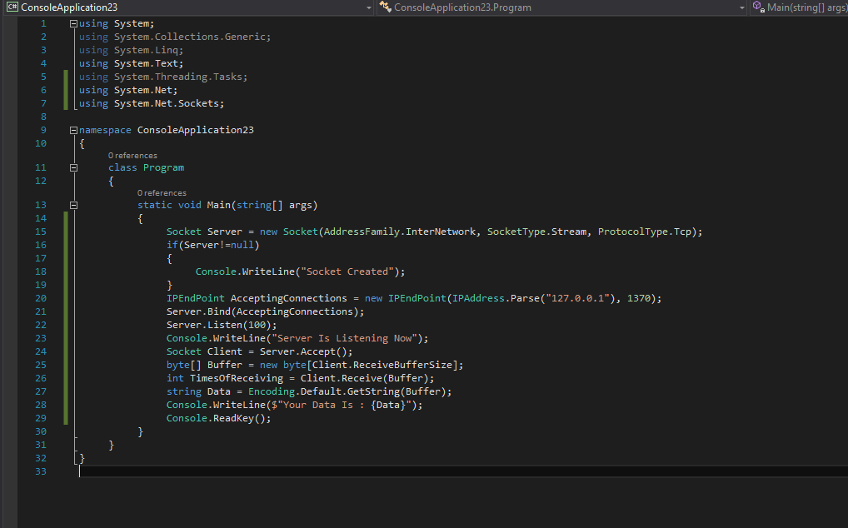

Slide 18
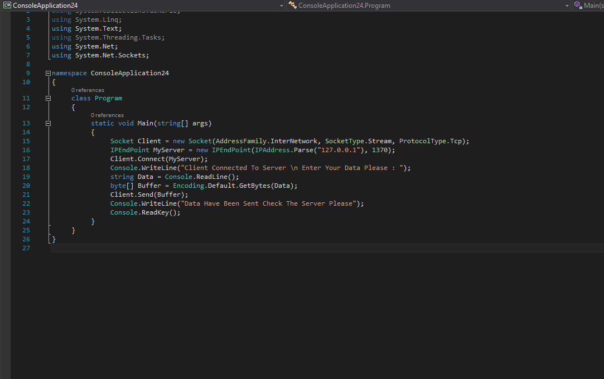

Slide 19
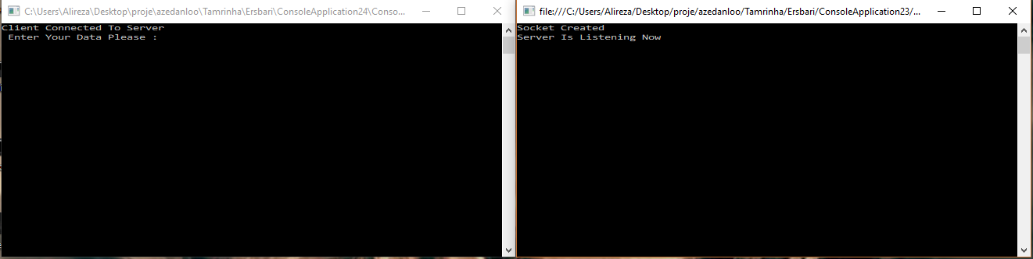

Slide 20
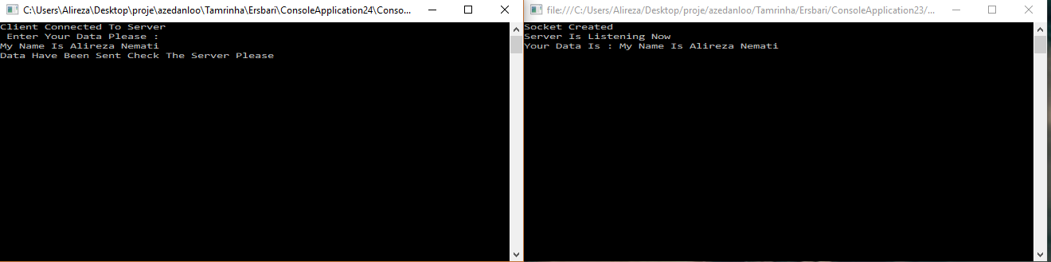

Slide 21


